Slide 1
컬럼 설명 생성 Agent
Data통합Eng팀
강민우

Slide 2
Data Schema
컬럼명 | 컬럼 설명
customer_id | 고객 고유 ID (테이블 A 참조)
full_name | 고객 이름 (first_name + last_name)
age_group | 고객 연령대 (10대, 20대, 30대, 40대 이상)
gender | 성별
loyalty_level | 고객 등급
membership_duration | 고객 활동 기간 (가입일부터 현재까지 일수)
total_purchase_amount | 고객 총 구매 금액
purchase_count | 고객 총 구매 횟수
preferred_category | 고객이 선호하는 상품 카테고리
email | 고객 이메일 주소
컬럼명 | 컬럼 설명
customer_id | 고객 고유 ID, 각 고객을 식별하는 기본키
first_name | 고객 이름(이름 부분)
last_name | 고객 이름(성 부분)
date_of_birth | 고객 생년월일
gender | 성별(M/F)
registration_date | 회원 가입일
loyalty_level | 고객 충성도 등급 (Silver/Gold/Platinum)
email | 고객 이메일 주소
tableD
tableA
컬럼명 | 컬럼 설명
customer_id | 고객 고유 ID (테이블 D 참조)
full_name | 고객 이름
age_group | 고객 연령대
gender | 성별
loyalty_level | 고객 등급
total_purchase_amount | 고객 총 구매 금액
campaign_participation_count | 고객이 참여한 캠페인 횟수
engagement_score | 캠페인 참여 점수 (클릭률 × 전환율)
customer_score | 고객 점수 (평균 engagement_score)
roi_estimate | ROI 추정치 (캠페인 예산 대비 고객 구매 금액 비율)
컬럼명 | 컬럼 설명
purchase_id | 구매 고유 ID, 트랜잭션 식별자
customer_id | 구매자 ID (테이블 A 참조)
product_category | 구매한 상품의 카테고리
purchase_amount | 구매 금액
tableB
tableE
컬럼명 | 컬럼 설명
campaign_id | 캠페인 고유 ID
campaign_name | 캠페인 이름
start_date | 캠페인 시작일
end_date | 캠페인 종료일
target_segment | 캠페인 타겟 고객 그룹
channel | 캠페인 채널 (Email, SMS, Social 등)
click_rate | 캠페인 클릭률(%)
conversion_rate | 캠페인 전환율(%)
budget | 캠페인 예산
region | 캠페인 대상 지역
컬럼명 | 컬럼 설명
purchase_id | 구매 고유 ID (테이블 B 참조)
customer_id | 고객 고유 ID (테이블 B 참조)
product_category | 구매한 상품 카테고리
purchase_amount | 구매 금액
campaign_id | 연결된 캠페인 ID
campaign_name | 캠페인 이름
channel | 캠페인 채널
region | 캠페인 대상 지역
campaign_effectiveness | 캠페인 효과 (1=효과, 0=없음)
campaign_roi | 캠페인 ROI (구매 금액 대비 캠페인 예산 비율)
tableC
tableF

Slide 3
Data Set
pgm_qry_mst
pgm_qry_tbl_dtl
-실제 쿼리 및 Path-
-테이블 레벨 리니지-
컬럼명 | 타입 | 설명
PGM_ID | varchar(50) | 프로그램 ID
JOB_SEQ | int | 잡(Job) 순번
QRY_SEQ | int | 쿼리 순번
MID | varchar(15) | 모듈/메시지 ID
ORGL_SQL | mediumblob | 원본 SQL (바이너리 저장)
PGM_PATH | varchar(150) | 프로그램 경로
STATEMENT_TYP | varchar(30) | SQL 문 유형 (SELECT/INSERT/UPDATE 등)
PART_KEY | varchar(25) | 파티션 키 (선택)
CRE_DTM | datetime | 생성 일시
UPD_DTM | timestamp | 수정 일시
컬럼명 | 타입 | 설명
PGM_ID | varchar(50) | 프로그램 ID
JOB_SEQ | int | 잡(Job) 순번
QRY_SEQ | int | 쿼리 순번
SRC_DB_NM | varchar(30) | 소스 DB 이름
SRC_TBL_NM | varchar(100) | 소스 테이블 이름
SRC_TBL_NM_SEQ | int | 소스 테이블 순번 (여러 개 테이블 사용 시 구분자)
TRGT_DB_NM | varchar(30) | 타겟 DB 이름
TRGT_TBL_NM | varchar(100) | 타겟 테이블 이름
CRE_DTM | datetime | 생성 일시
UPD_DTM | timestamp | 수정 일시
tbl_mst
col_mst
-테이블 설명-
-컬럼 설명-
컬럼명 | 타입 | 설명
tbl_nm | varchar(50) | 테이블 영문명 (Primary Key)
db_nm | varchar(25) | 데이터베이스명
han_nm | varchar(50) | 테이블 한글명
desc | varchar(500) | 테이블 설명
컬럼명 | 타입 | 설명
col_nm | varchar(100) | 컬럼명
tbl_nm | varchar(50) | 테이블명 (참조키)
db_nm | varchar(25) | 데이터베이스명
han_nm | varchar(50) | 컬럼 한글명
desc | varchar(500) | 컬럼 설명

Slide 4
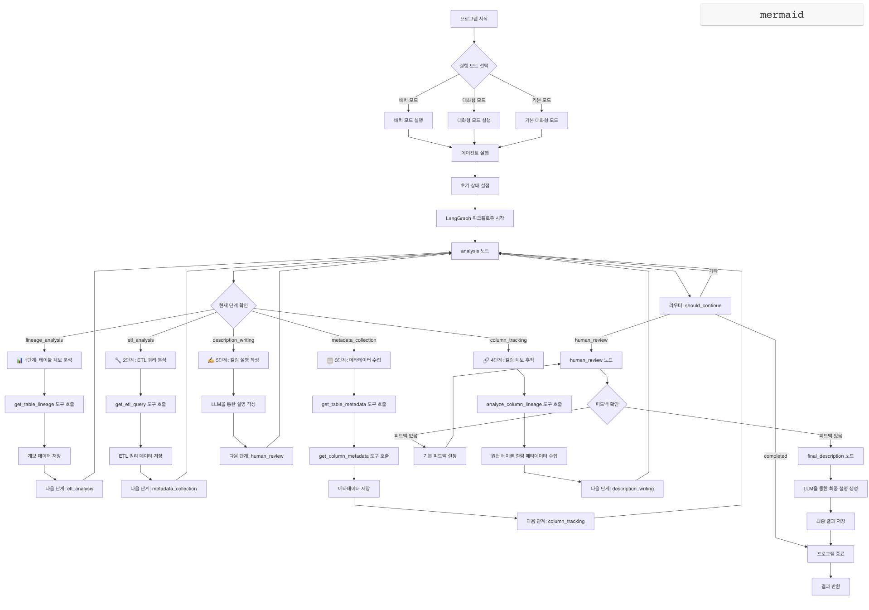
Service Flow

Slide 5
E.O.D

